Slide 1
Emprendimiento La Meseta Ecolodge
Karen Ibeth González Ariza
Lady Johanna Corredor Saavedra
Oscar Gerardo Cifuentes Correa

Slide 2

AGENDA
Contexto Turismo (Nivel nacional y regional)
Descripción del problema (Grupo objetivo/pregunta)
Inputs de la modelación financiera
Resultados financieros y sensibilidades
Conclusiones

Slide 3




1. Contexto Turismo (Nivel nacional y regional)
Turismo Nacional-Regional
Colombia: Debido a la diversidad biológica y cultural, el turismo es “el nuevo petróleo de Colombia”
Cundinamarca: Sector competitivo con variedad de servicios turísticos, alojamientos y comidas.
Nocaima: Oportunidad
de inversión para el desarrollo del turismo.

Slide 4

2. Descripción del problema (Grupo objetivo / Pregunta)
Los alojamientos tipo ecolodge casi en su totalidad se prestan para parejas que buscan descanso, contacto con la naturaleza y privacidad, pero ¿Qué pasa con aquellas parejas con hijos que quieren salir utilizar estos servicios, pero se encuentran con que estos alojamientos están diseñados solo para parejas?
¿Es viable, desde el punto de vista financiero, invertir en un emprendimiento de alojamiento tipo ecolodge familiar en Nocaima?

Slide 5
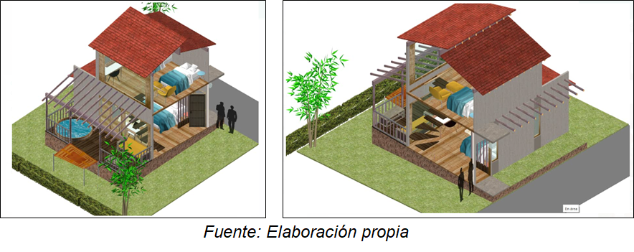
3. Inputs de la modelación financiera

Slide 6
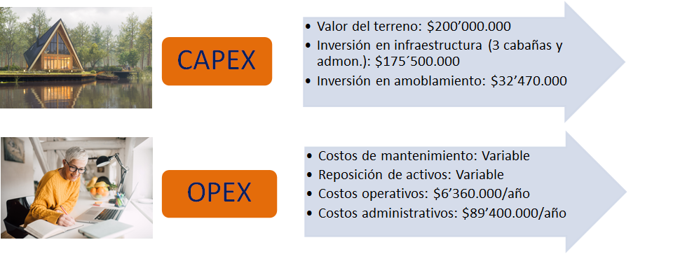
3. Inputs de la modelación financiera

Slide 7
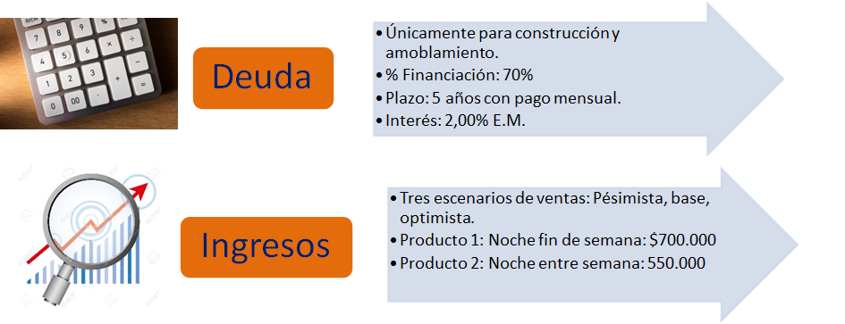
3. Inputs de la modelación financiera

Slide 8
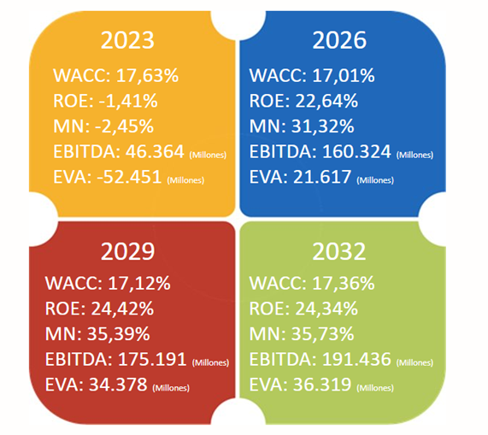
4. Resultados financieros y sensibilidades
2023
2026
WAAC: 17,63%
ROE: -1,41%
MN: -2,45%
EBITDA: 46.364 (Millones)
EVA: -52.451 (Millones)
WAAC: 17,01%
ROE: 22,64%
MN: 31,32%
EBITDA: 160.324 (Millones)
EVA: 21.617 (Millones)
2029
2032
WAAC: 17,12%
ROE: 24,42%
MN: 35,39%
EBITDA: 175.191 (Millones)
EVA: 34.378 (Millones)
WAAC: 17,36%
ROE: 24,34%
MN: 35,73%
EBITDA: 191.436 (Millones)
EVA: 36.319 (Millones)

Slide 9
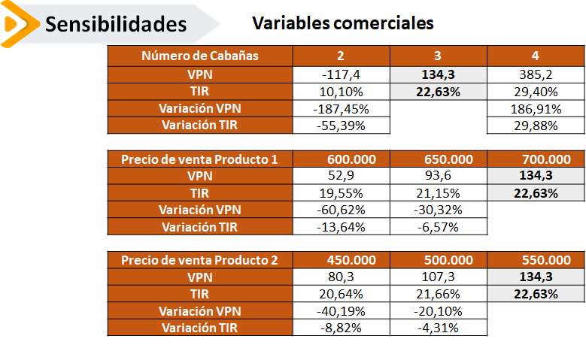
4. Resultados financieros y sensibilidades

Slide 10
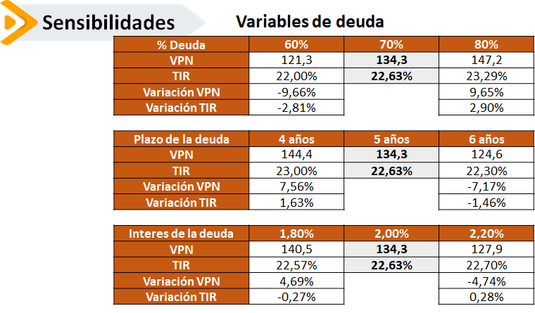
4. Resultados financieros y sensibilidades

Slide 11
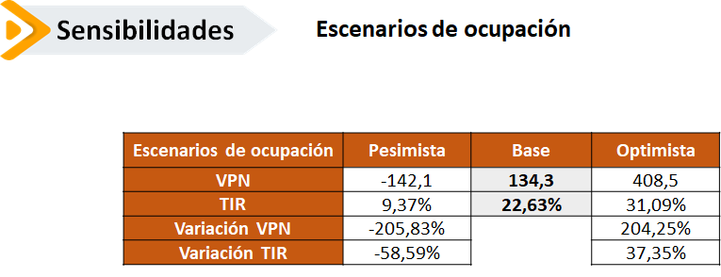



4. Resultados financieros y sensibilidades

Slide 12

5. Conclusiones
Para un escenario de tiempo de análisis de 10 años, el ejercicio arrojó un
VPN = $134.255.008 pesos y una TIR de 22.63%
En el ejercicio se evidencia un ROE positivo desde el 2024 (21,51%) y un WACC (17,2% promedio)
PROYECTO VIABLE
El escenario base contempló la construcción de 3 cabañas como un escenario viable, pero 4 cabañas mejoraría las utilidades e Indicadores Financieros
El ejercicio financiero recomienda utilizar un alto porcentaje de deuda en la estructura de capital, ojalá superior al 80%.

Slide 13
Agradecimientos
Docentes Universidad Piloto de Colombia

